Slide 1
JEANNEKE WILLEMS
VERENIGING HOGESCHOLEN

Slide 2
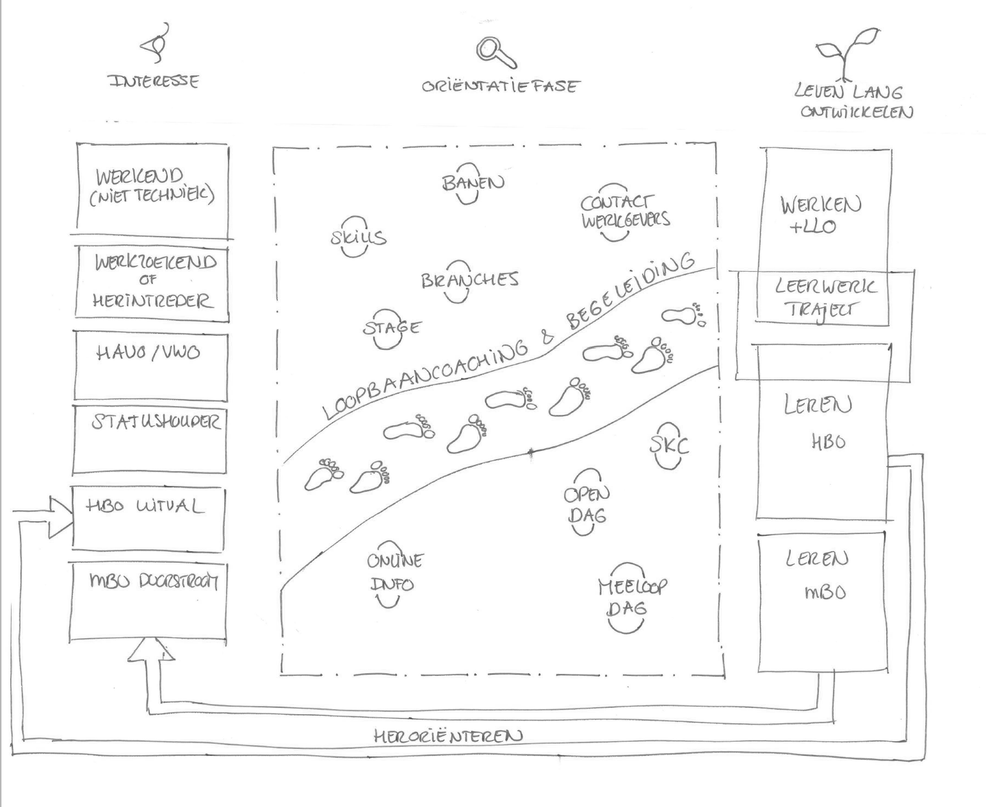
(HER)ORIËNTEREN
(ism branches, HvA, ROC)
INSTROMERS
(doelgroepen)
LLO
(ism PPS-en)

Slide 3
ENGINEERING
ROEPT OM
LEVEN LANG ONTWIKKELEN

Slide 4
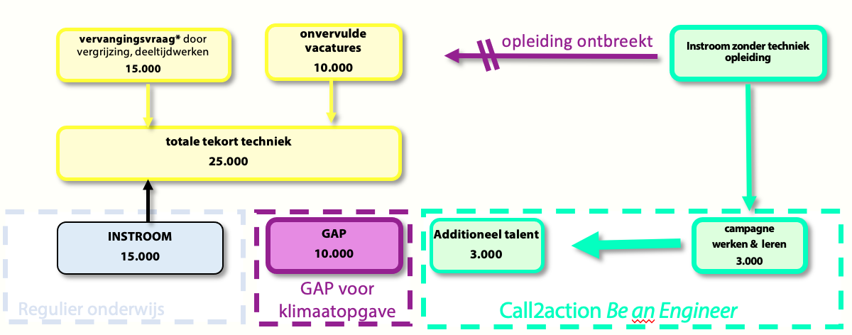
GAP TECHNISCH HBO
GAP zonder klimaatopgave

Slide 5
WAT IS BE AN ENGINEER?
Ecosysteem waarin hogescholen, brancheverenigingen, bedrijven en overheden zich actief inzetten voor de gezamenlijke opgave om meer technisch talent op hbo-niveau op te leiden.
9 hogescholen, Domein Engineering, KIVI, Vereniging Hogescholen
Technische brancheverenigingen van Aanvalsplan Techniek
Bedrijven uit installatie, bouw, energie en industrie
Overheden OCW, EZK, SZW, UWV en regionale overheden
Notes:
Het ecosysteem ‘Be an Engineer’ is een publiek-privaat samenwerkingsinitiatief van hogescholen, brancheverenigingen en bedrijven. Het heeft als doel om technisch talent te werven voor deeltijdopleidingen hbo-techniek zonder vooropleiding in techniek en technsiche baan.
Be an Engineer is tevens een onderdeel van het FastSwitch platform, gefund door OCW en VH, waarin switchen naar tekort sectoren wordt aangemoedigd.

Slide 6
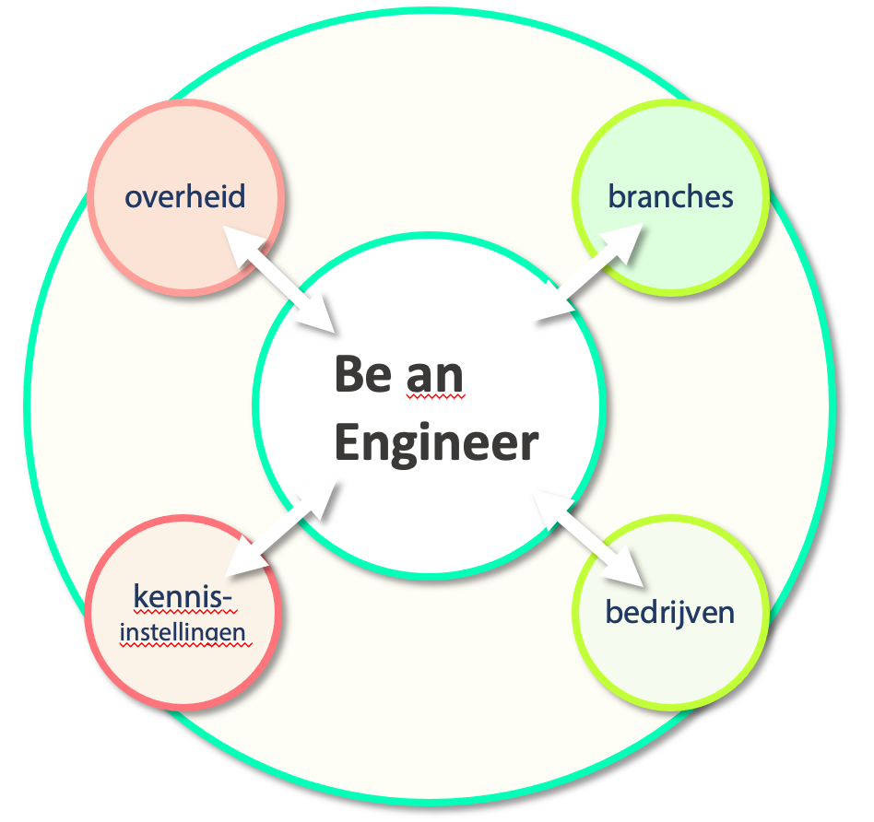
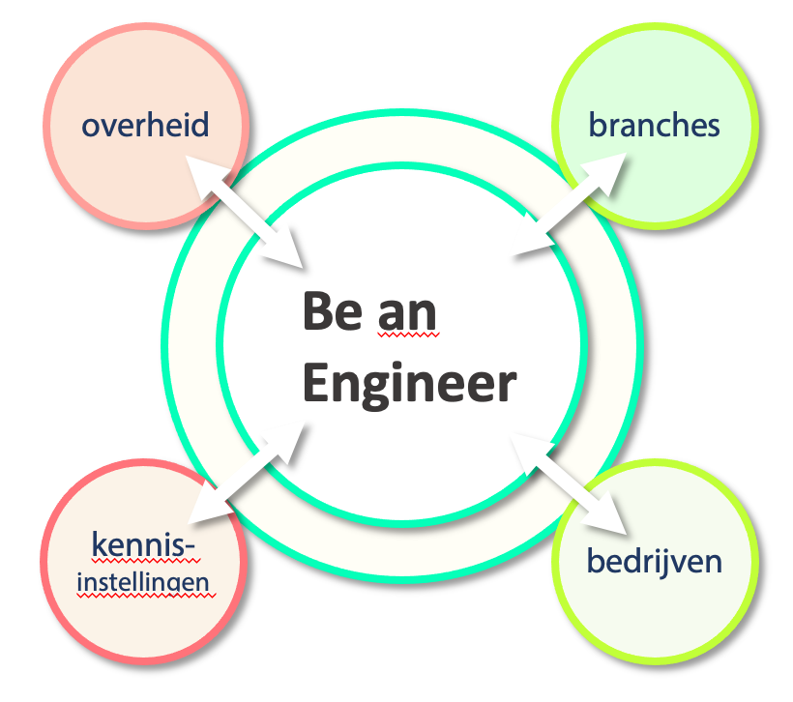
START PIONIEREN
BE AN ENGINEER - VLIEGWIEL
ECOSYSTEEM SAMENWERKEN OPGAVE
Notes:
Be an Engineer is een publiek-privaat samenwerkingsinitiatief van overheden, branches, bedrijven en hogescholen om talent te vinden met een passie voor techniek, maar nog zonder een technische hbo-opleiding. Via een landelijke campagne komt een bedrijf in contact met haar toekomstige medewerkers. Additioneel technisch talent dat anders niet kan instromen.
CRUCIAAL: Samenwerking versterken tussen benodigde systemen.
Ontschotten activiteiten branches, UWV, hogescholen en bedrijven, gezamenlijk zij-instromen.
Nieuw gedrag aanmoedigen waarin delen central staat, dit betekent ook dingen doen die nu NIET in passen in de huidige systemen maar juist de benodigde transformatie in systemen medehelpen bewerkstelligen.
Blijven samenwerken en barrièrers beslechten

Slide 7
WAAROM ENGINEERS?
Eenvoudig gezegd, is engineering het toepassen van vele soorten kennis om fysieke en/of digitale systemen te ontwerpen die werken en blijven werken. Engineers leveren een bijdrage aan een duurzame en toekomstbestendige omgeving door rekening te houden met economische, sociale en ecologische randvoorwaarden.
Traditioneel specialiseerde een ingenieur zich in slechts één discipline, de huidige generatie engineers moet kunnen samenwerken met talloze andere disciplines, binnen de techniek en daarbuiten.
Notes:
De term ‘engineering’ is afgeleid van het woord ‘engineer’ (ingenieur), dat teruggaat tot 1390, toen een ingenieur een constructeur van militaire apparaten was. De industriële revolutie, de mechanisatie van landbouw en transport en de informatie revolutie hebben het vakgebied sindsdien enorm uitgebreid.

Slide 8
Hoe kan Be an Engineer helpen?
Landelijk netwerk en label Be an Engineer met gebundelde aanpak landelijk met regionale activiteiten bij de hogescholen. Landelijke koppeling sociale partners (UWV), branches, KIVI opstarten en regionaal doorpakken
Leercultuur en adoptievermogen bedrijven
mede-activeren leercultuur: proces ontwerpen van skills based hiring tot leercultuur en begeleiding op werkplek
Werven divers talent
Campagne, online voorlichting, naar regionaal accountmanagement en activiteiten voor matching bij bedrijven.
Oriëntatiefase (concept)
ontwerpen en toetsen van optimale ‘KLANTREIS’ voor kandidaten inclusief maatwerk voor opleidingen
Flexibiliseren aanbod ism werkveld
hybride beroepsopleidingen vormgeven met regionaal werkveld, kennisdeling en samenwerking landelijke netwerk
Notes:
Landelijk netwerk Be an Engineer
Programmalijn: Leercultuur en adoptievermogen bedrijven
Programmalijn: Verwerven (zij-)instromers en leerwerkplekken bij bedrijven
Programmalijn: Oriëntatiefase
Programmalijn: Flexibiliseren aanbod

Slide 9
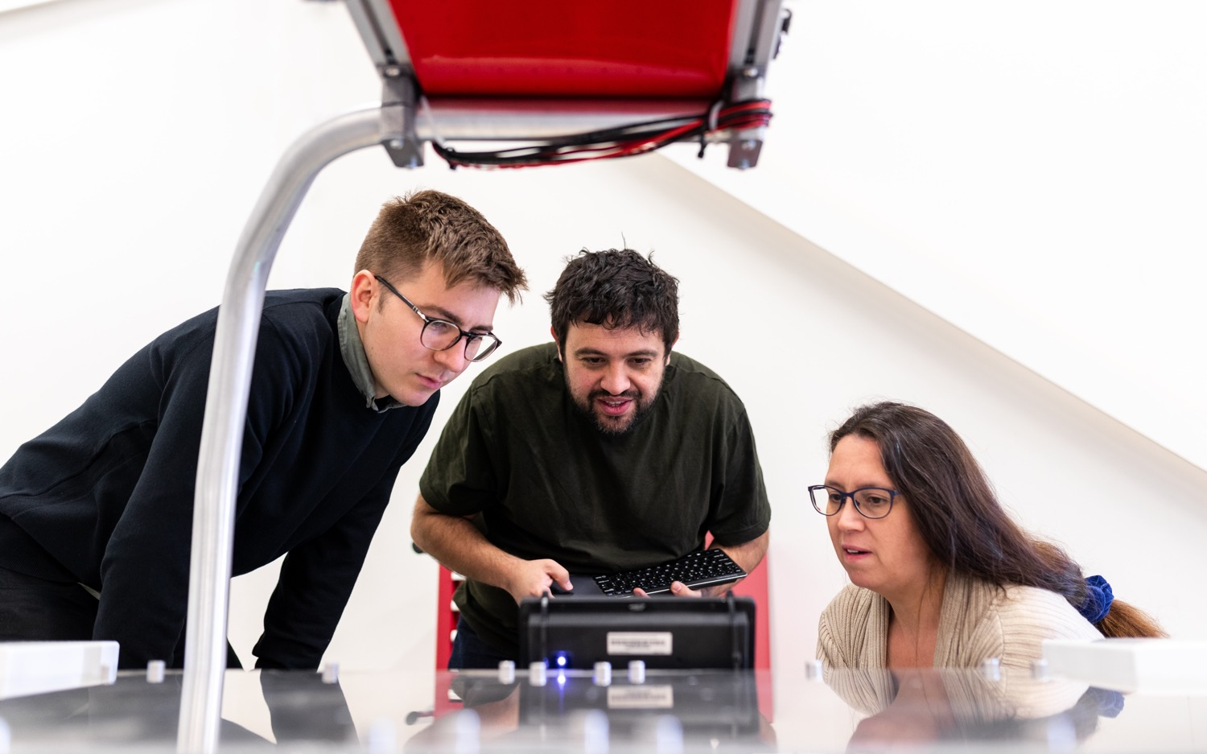
LEERCULTUUR & ADOPTIEVERMOGEN
Notes:
SAMENWERKING WERKVELD & ONDERWIJS
Samen dingen leren waarvan we nu nog niet de oplossing weten, dat is het nieuwe leren

Slide 10
LEERCULTUUR & ADOPTIEVERMOGEN
Leercultuur activeren in bedrijven
lerende cellen & leermeesterschap voor zij-instromers
Van vacatures naar skills based hiring
openstaan voor divers talent en koesteren
Adoptievermogen
begeleidingscapacteit organiseren
middelen voor opleidingen (geld)
aantal leerwerkplekken
Notes:
Eventueel voorbeeld 14e NZKG

Slide 11
WERVEN DIVERS TALENT
Notes:
Divers talent neemt diverse skills mee
Inzetten op skillsbased hiring, kijken naar wat iemand ligt en vanuit daar verder kijken naar een rol in de techniek.

Slide 12
WERVEN DIVERS TALET
WERVEN ZIJ-INSTROMERS
Vertel een verhaal wat inspeelt op hun dromen
Verruim beeldvorming techniek
Koppeling duurzame wereld
Koppeling duurzame carrière

Slide 13
Notes:
CAMPAGNE in 2021/22 met 5 miljoen kliks en 385 geïnteresseerden, er is een verhaal wat zij-instromers aanspreekt.
Waarom geen 385 plaatsingen
Oriënteren is een proces en heeft facilitatie en tijd nodig
Bedrijven zijn nog niet ingericht om zij-instromers te begeleiden (tijd & middelen)

Slide 14
Notes:
DRAFT van de CAMPAGNE voorjaar 2023, koppeling met duurzame wereld.

Slide 15
ORIËNTATIEFASE
Ontwerpen en toetsen van optimale ‘KLANTREIS’ voor kandidaten inclusief maatwerk voor opleidingen
Oriënteren in techniek faciliteren (proces: infrastructuur & tijd)
Warm welkom: waardering voor eerder verworven skills
Vergeet niet HERoriënteren voor de huidige uitstroom (50%)
Oriënteren is een continue proces ook als je werkt
OPTIMALE KLANTREIS

Slide 16
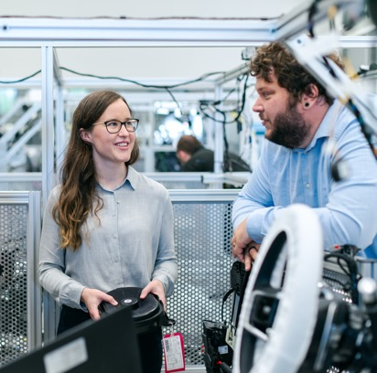
TECH FOR LIFE LOOP
(her)oriënteren
werken
werken&leren
leren
Notes:
Symbiose van werken en leren (leven lang ontwikkelen)
Oriënteren voor zij-instromers en heroriënteren voor technisch geschoolden (met of zonder diploma)
Behoud de uitval van baan en opleiding voor techniek.

Slide 17
FLEXIBILISEREN AANBOD
Flexibiliseren doe je samen met werkveld
hybride beroepsopleidingen vormgeven met regionaal werkveld, kennisdeling en samenwerking landelijke netwerk (Diplomagericht)
Kort cyclisch voor beroepsprofiel (Microcredentials)
Maatwerk (Microcredentials)
INDIVIDUEEL MAATWERK

Slide 18
LLO-OPGAVE
KORT CYCLISCH
INCOMPANY
INITIEEL ONDERWIJS
FUNCTIEPROFIEL
MAATWERK
WERKEN&LERENDEELTIJD/DUAAL
(Ad/BA)
MICROCREDENTIALS
10
15
30
5
10
15
30
5
10
15
30
5
10
15
30
5
10
15
30
5

Slide 19
TOEKOMST VAN ENGINEERS
Flexibel talent
Basis is je opleiding of start module
Leren doe je iedere dag en blijf je ook doen
Symbiose van werkveld & hogescholen
Hybride beroepsopleidingen/meerdere modules/maatwerk
LEVEN LANG ONTWIKKELEN (LLO) DOE JE SAMEN

Slide 20
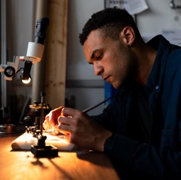
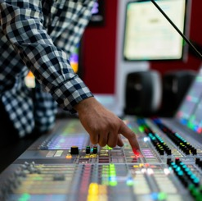
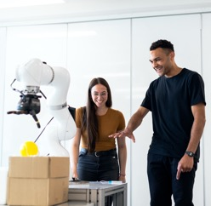
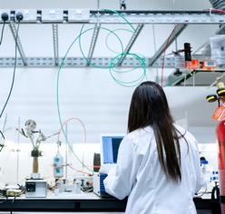
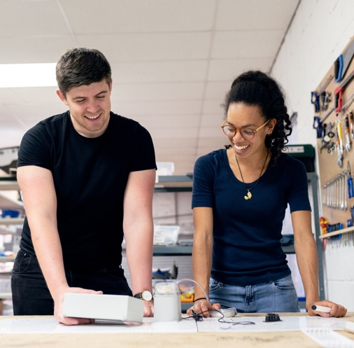
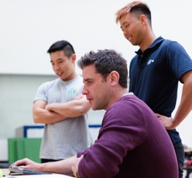
DE TRANSITIE HEEFT ENGINEERS NODIG!
“Alleen ga je sneller, samen komen we verder!”

